Slide 1
使い方ガイド資料
NaviLight 活用シーン集
さまざまな
活用シーンをご紹介！
あんなことやこんなことも出来ちゃう！
さまざまな活用シーンをご紹介！
あんなことも！こんなことも
出来ちゃう！！

Slide 2
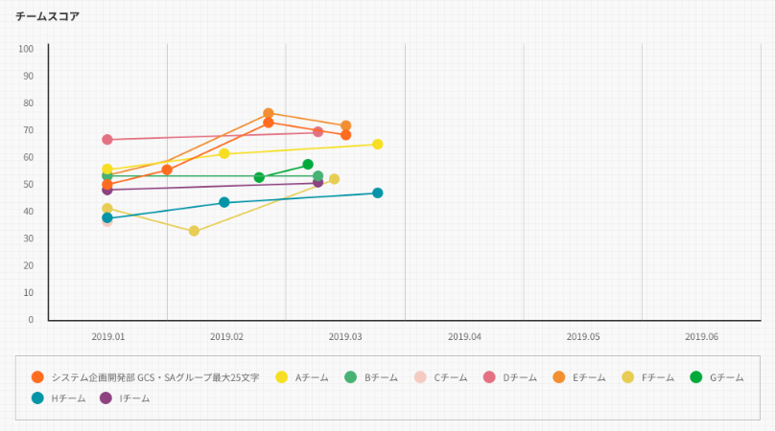
For 経営者
For 経営者
「人が足りない・足りない」っていうけど、今いる人材をちゃんと活用できているんだろうか？
各チームリーダーのマネジメント状況を一目で確認
人的資源の最大発揮度合いをチェック！
あれ？このチーム最近スコア取れてないけど大丈夫かな？
人材確保が難しい時代。採用した人材はしっかりとマネジメントして定着してほしい。
各チームのリーダーはちゃんと実践できているのか？

Slide 3
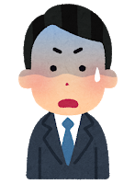
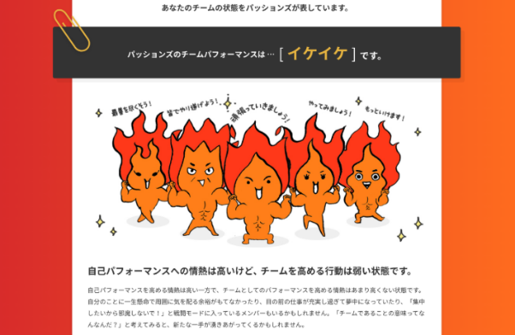
For リーダー
For リーダー
「チームのために何をすべきかがわからない」を解決！
「育成！育成！」「生産性向上！生産性向上！」
っていわれるけど…
一体、何をしたらいいんだ…!!?
「どこに気をつければパフォーマンスは上がるのか」という点に関して3つのポイントを表示。施策検討をサポートします！
今のチーム状態を客観的に知りたいを実現
面談などチームの為にいろいろとやってはいるけど…実際上手くいってるのかな…？？
チームパフォーマンス向上への有効性が証明されている行動の発揮度合いを表示。パフォーマンス向上に向けた今のチーム状態を把握できます！

Slide 4
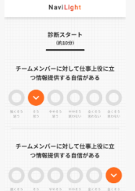
For リーダー
For リーダー
メンバーの主体的チーム貢献を誘発
困ったことがあるとすぐ上司を頼るメンバー
信頼してもらえるのは嬉しいけど、もう少し自立してほしい…
メンバーが結果を「誰かの責任」ではなく「自分の問題」と捉えるために、「あなたはどうしていますか？」など、自己の振返りにつながる質問を提供！
一人ひとりがチームの結果を自分の頭で考えられるよう有効な問いを提供。メンバー自身がチームのことを自分事として考える体制をバックアップ！

Slide 5
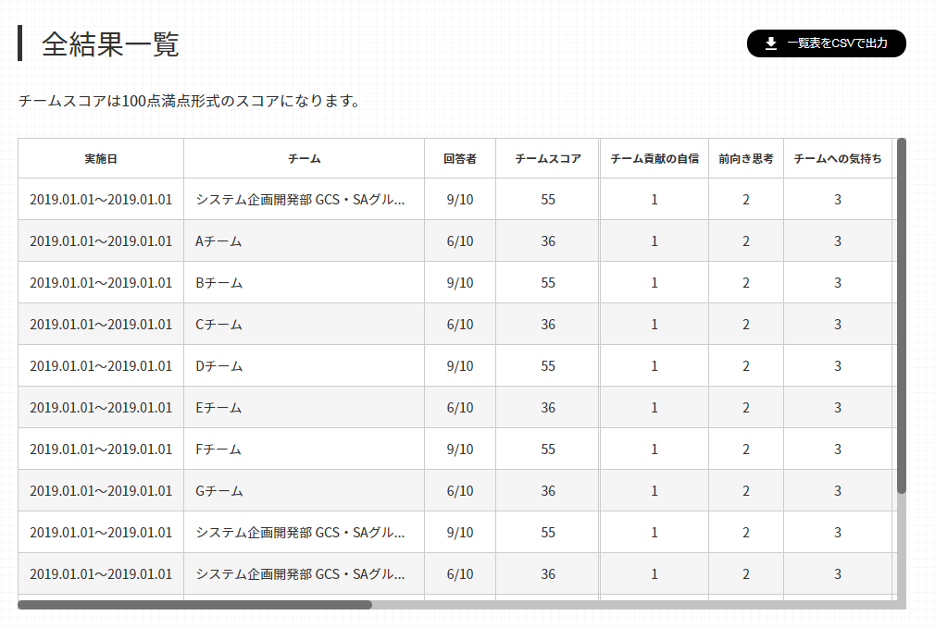
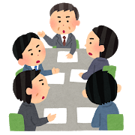
For 人事部
For 人事部
せっかく、パフォーマンス測定をしているのなら上手く活用したら根拠のある人事施策を提案できるんじゃないか・・・？
チームタイプを採用戦略に応用！
結果をCSVダウンロード、エクセルで加工すれば、経営指標との関連・組織の強みなど分析が可能！
リーダー育成プログラムに使える！
マネジメント研修として活用すれば、
より本質的実践型研修が実施可能！
うちの組織はチーム向上は既に強いから協調性があるタイプより、職人タイプの人材が今は必要かもな・・・

